Slide 1

中草药多模态识别系统
本草掠影 · Herb Recognition
视觉 + 文本 + 知识图谱融合的中医药智能识别与药性分析平台
拍一张药材照片，即可识别、解析药性、推演配伍与方剂 — 认证式交付物 · 项目介绍

Slide 2
目录
Contents
一、项目背景与痛点
八、功能总览（一表看懂）
二、系统总览与总体架构
九、官方评估指标
三、模块一 · 多模态识别引擎
十、技术栈与部署
四、模块二 · 中医药知识图谱
十一、创新点
五、模块三 · 特性检索与方剂推荐
十二、不足与改进方向
六、模块四 · RAG 问答与可解释性
十三、总结与交付物
七、模块五 · 交互展示与平台接入

Slide 3
一、项目背景与痛点
Why — 普通人识别与理解中草药的现实困难
为什么做？
• 种类繁多、外观相似度高：传统辨认高度依赖经验，普通用户/基层人员难快速准确识别。
• 药性专业且零散：性味、归经、配伍禁忌、方剂知识体量大，散落古籍药典，查阅效率低。
• 工具割裂：市面识别工具大多「只识图、不识药」——识别完即结束，缺中医药知识联动。
• 共性风险：相似药材极易混淆，误识别+误用药=健康风险；缺置信度提示与风险警示。
• 目标：打通「识别—解析—推荐—问答」全链路，并标注知识来源以抑制大模型幻觉；定位科普辅助，全程医疗风险提示。
免责声明：本系统为中医药科普辅助工具，不构成医疗建议。

Slide 4
二、系统总览与总体架构
How — 四层架构：输入 → 多模态引擎 → 知识服务 → 交互
输入层
• 药材图片（原植物/饮片/干药材）+ 可选文本（性味·归经·功效·提问）；支持拖拽/点击/Ctrl+V。
多模态识别引擎（核心）
• Swin-Tiny 视觉编码 + BERT 中文编码 + HCA 跨模态注意力融合；双分支自动切换（有文本走多模态，无文本走纯视觉）。
知识服务层
• 中医药知识图谱（200+ 药材、12 首方剂、十八反/十九畏规则）+ RAG 语义检索 + 方剂/相似药推荐。
交互层
• 新中式 Web 单页应用 + Gradio 调试端 + FastAPI REST API（可服务化）。
免责声明：本系统为中医药科普辅助工具，不构成医疗建议。

Slide 5
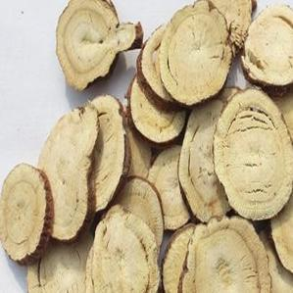
三、模块一 · 多模态识别引擎
技术核心：视觉 + 文本 + HCA 融合，面向 8G 显存优化
技术选型关键设计
• 视觉：Swin-Tiny（window attention，约 2.6G；备选 EfficientNet-B0/ResNet50/ConvNeXt-Tiny）。
• 文本：BERT-base-chinese（冻结主干，仅训投影层省算力）。
• 融合：HCA-Fusion 层级式跨模态注意力（自研）。
• 分类头：多模态分支 + 纯视觉保底双分支。
• 模拟中医「望闻问切」互补：视觉/文本 token 互为 Q/K/V 交叉注意力，再自注意力精炼。
• 双分支保底：文本为空自动走纯视觉，根本保证「无文本也能靠图识别」。
• 启用 ImageNet 预训练微调：从零训练仅 15-20%，微调后纯视觉达 90%+。
免责声明：本系统为中医药科普辅助工具，不构成医疗建议。

Slide 6
模块一（续）· 推理流程与易混鉴别
从像素到药材档案，并对相似药主动提示
推理流程
• 图片 → Swin-Tiny 提特征 → 投影到 embed_dim(512)。
• 文本 → BERT 提 [CLS] → 投影到同维度。
• HCA 融合 → 多模态 logits（有文本）/ 纯视觉 logits（无文本）。
• 输出 Top-5 识别 + 置信度徽章。
易混鉴别（16 组对照库）
• 白术/苍术、半夏/天南星、人参/党参、枸杞/地骨皮…
• 输出外观差异 + 简易鉴别法（嗅闻/口尝/水试）。
• 连带功效与毒性提示，辅助人工复核，降低误用风险。
免责声明：本系统为中医药科普辅助工具，不构成医疗建议。

Slide 7
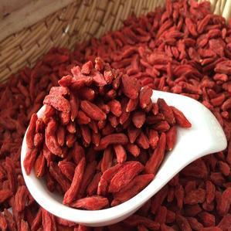
四、模块二 · 中医药知识图谱
数据驱动的关系网络 + 硬编码领域安全红线
构建与规模关系类型（边）内置安全红线
• 内存版 NetworkX（可选 Neo4j 持久化），CSV 加载节点与多类型关系。
• 200+ 药材节点、12 首经典方剂、151 条增量字段（别名/病症/个体禁忌）。
• paired 相须相使 · incompatible 十八反 · restraint 十九畏 · category/meridian 功效与归经维度。
• 硬编码十八反/十九畏歌诀，未收录药材也能被查询与可视化，避免盲区。
• 毒性自动分级（大毒/有毒/小毒/微毒），强制弹窗警示。
免责声明：本系统为中医药科普辅助工具，不构成医疗建议。

Slide 8
五、模块三 · 特性检索与方剂推荐
把识别结果自动联动药性，并规避危险配伍
特性检索相似药推荐方剂推荐
• 自然语言输入「味甘平，归肝肾经」「清热明目」→ 解析为性味/归经/功效三类条件逐味打分。
• 输出「完全匹配/部分匹配」卡片（印章式角标），支持按药材名批量查询。
• 功效分类×3 + 功效 n-gram×2 + 性味×1 + 归经×1 综合打分，仅推功效相近者，辅助辨证选药。
• 基于「主治功效匹配 + 常用配伍 + 禁忌规避」打分排序；命中十八反/十九畏直接剔除，从源头规避危险配伍。
• 返回组成、来源、主治、用法、警示，并标注配伍风险。
免责声明：本系统为中医药科普辅助工具，不构成医疗建议。

Slide 9
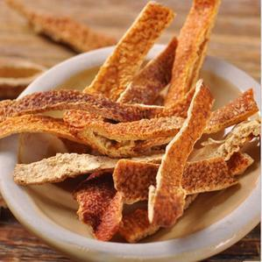
六、模块四 · RAG 问答与可解释性
可溯源回答 + 模型关注可视化，降低黑箱感
RAG 增强问答可解释性
• 本地 BERT 对知识切片做中文语义向量检索，为 LLM 组装专家上下文。
• 策略：药名精确命中优先 + 语义 Top-K 补充；回答附「知识库来源」折叠卡，减幻觉。
• 离线可用、零新增依赖；BERT 失败自动降级关键词匹配，不抛异常。
• 外部 LLM（智谱 GLM）无 Key/失败 → 自动降级返回本地图谱结果。
• Grad-CAM 热力图：滑块实时调透明度，展示模型「看哪里」。
• 推理路径：识别→图谱查询→推荐 全链路可追溯，回答附来源标注。
免责声明：本系统为中医药科普辅助工具，不构成医疗建议。

Slide 10
七、模块五 · 交互展示与平台接入
三端入口：新中式 Web / Gradio / REST API
新中式 Web 前端（推荐入口，原生 HTML/CSS/JS，FastAPI 托管）Gradio 演示 / REST 服务化
• 图片识别 / 特性检索 / Grad-CAM / AI 对话 / 药材关系图谱 五页签。
• 关系图谱力导向网络（拖拽/缩放/点击）：红虚线=十八反、橙虚线=十九畏、绿实线=相须相使。
• Gradio 调试端 5 页签与前端一致；python main.py --mode serve 提供 API。
• /predict 识别 · /search 检索 · /explain 热图 · /chat 对话 · /graph 图谱 · /herbs 列表。
• 端侧：导出纯视觉分支为 TorchScript（tools/export_model.py），输出 [B,163] logits，无需文本模型。
免责声明：本系统为中医药科普辅助工具，不构成医疗建议。

Slide 11
八、功能总览
一表看懂：输入 / 输出 / 技术
功能 | 输入 | 输出 | 技术
多模态识别 | 图 + 文本 | Top-5 + 置信度 | Swin + BERT + HCA
易混鉴别 | 识别结果 | 外观差异 + 鉴别法 | 16 组对照库
特性检索 | 性味/归经/功效 | 完全/部分匹配卡片 | 条件解析 + 打分
相似药推荐 | 药材名 | 功效相近药材 | 多维度相似度
方剂推荐 | 主药 + 症状 | 经典方剂 + 风险提示 | 功效匹配 + 禁忌规避
AI 对话 | 文 + 图 | 专家级解释 + 来源 | RAG + LLM
关系图谱 | 聚焦药材 | 配伍/禁忌网络 | NetworkX + 力导向
免责声明：本系统为中医药科普辅助工具，不构成医疗建议。

Slide 12
九、官方评估指标
实测（evaluation/reports/eval_official_report.md）
评估设定核心指标错误分析（诚实呈现）
• 数据集：val 10000 张 / 163 类；权重 best_model.pth（Epoch 5，510.9 MB）。
• 推理：有文本走多模态，无文本走纯视觉分支。
• 多模态（有文本）：Accuracy 0.9995，Top-5 1.0000
• 纯视觉（无文本）：Accuracy 0.9548，Top-5 0.9965
• 文本辅助增益 Δacc：+0.0447
• 163 类中 159 类 precision/recall/f1 全部 = 1.00；错误仅 4 类，且全是「同药不同形态」（首乌藤块/片、天麻块/片）互混——人为拆类的固有难度。
• 最难的首乌藤块/片模型仍能 95% 区分。
免责声明：本系统为中医药科普辅助工具，不构成医疗建议。

Slide 13
十、技术栈与部署
8G 显存友好，纯 Python 服务无需前端构建
技术栈
• 视觉：timm（Swin-Tiny 等）
• 文本：Transformers（BERT）
• 融合/分类：PyTorch
• 图谱：NetworkX（CSV 驱动）
• 检索：本地 BERT 语义向量（CPU）
• 服务：FastAPI + Gradio；前端原生 HTML/CSS/JS
部署与硬件
• 面向 8G 显存（bs=16, 224；OOM 降至 8 / 192）。
• 一键环境：setup_env.bat / .sh；自检 check_environment.py。
• 启动：python main.py --mode serve（:8000）/ --mode demo（:7862）。
• 默认绑定 0.0.0.0，同局域网可直访；公网借内网穿透/云服务器。
• 端侧：TorchScript 导出纯视觉分支，快速识图。
免责声明：本系统为中医药科普辅助工具，不构成医疗建议。

Slide 14
十一、创新点
核心 / 体验 / 安全 三层创新
1. 多模态互补识别：视觉+文本+HCA 融合，文本辅助增益 +4.47 点，模拟中医「望闻问切」互补。
2. 双分支保底架构：纯视觉分支保证无文本也能识别，消除「缺文本即失效」单点风险。
3. 图谱驱动解析与推荐：识别自动联动药性/归经/功效/毒性，并基于十八反/十九畏做禁忌规避，形成闭环。
4. RAG 可溯源问答：本地语义检索 + 来源标注，离线可用、自动降级，显著降低幻觉。
5. 可解释与安全并重：Grad-CAM + 推理路径 + 毒性强制警示 + 置信度提示，做成默认能力。
6. 轻量可落地：8G 显存友好、纯前端零构建、REST 可服务化、端侧可导出。
免责声明：本系统为中医药科普辅助工具，不构成医疗建议。

Slide 15
十二、不足与改进方向
诚实自检：把短板讲成可信度
当前不足
改进方向
• 数据规模有限：识别 163 类/图谱 200+，距万级品类差距大；长尾靠小样本补足。
• 块/片形态易混：同药不同形态（首乌藤、天麻）仍互混，需细粒度标注。
• 图谱偏静态：内存版规模受限，方剂仅 12 首，深度与时效性不足。
• 文本依赖人工标注：未做古籍/药典自动抽取，RAG 语料覆盖有限。
• LLM 受限于外部 Key：无 Key 退化为本地检索，解释性下降。
• 缺量化与对抗评测：光照/角度/跨域鲁棒性未系统测试。
• 安全边界有限：无在线药师审核、个性化风险评估。
• 扩充样本与细粒度形态标注（含块/片变体）。
• 接入 Neo4j 持久化图谱，支持更大规模推理。
• 引入自动知识抽取（LLM/规则）丰富图谱与语料。
• 增加古籍/药典自动抽取，扩展 RAG 覆盖。
• 接入更稳的 LLM 或本地小模型，提升无 Key 体验。
• 建立鲁棒性与对抗评测基准（光照/角度/跨域）。
• 构建「识别+风险分级+人工复核」闭环，明确科普/诊断边界。
免责声明：本系统为中医药科普辅助工具，不构成医疗建议。

Slide 16
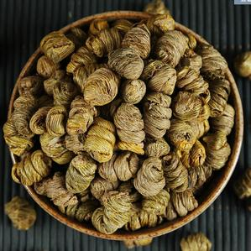
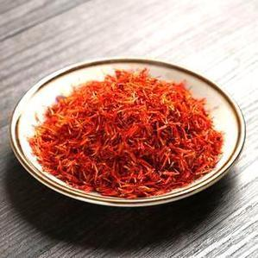
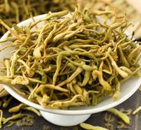
十三、系统演示截图
新中式 Web 前端五大页签
免责声明：本系统为中医药科普辅助工具，不构成医疗建议。

Slide 17
十四、总结与交付物
Summary & Deliverables
总结
• 一套「识别—解析—推荐—可解释」闭环的中草药多模态智能体，8G 显存下达多模态 0.9995 / 纯视觉 0.9548。
• 亮点：跨模态融合、图谱驱动推荐、RAG 可溯源问答、安全可解释；不足集中在数据规模、形态细粒度与知识深度，已列改进路径。
交付物（docs/交付文档/）
• 项目介绍.pptx（本演示）
• 用户手册 / 部署说明
• 评估报告（evaluation/reports/）
• 一键环境脚本与端侧导出工具
• 郑重声明：科普辅助工具，结果仅供参考，严禁自行开方用药。
免责声明：本系统为中医药科普辅助工具，不构成医疗建议。

Slide 18
本草掠影 · 让识药更可信
Thanks — 中草药多模态识别系统
免责声明：本系统为中医药科普辅助工具，不构成医疗建议。

